Slide 1
VĂN BẢN THÔNG BÁO

Slide 2
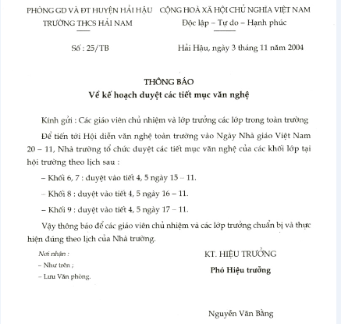
I. Đặc điểm của văn bản thông báo

Slide 3
Trong văn bản trên, ai là người thông báo? Ai là người nhận thông báo? Mục đích thông báo là gì?
Người thông báo: Thầy hiệu trưởng
Người nhận thông báo: GVCN và lớp trưởng các lớp
Mục đích thông báo: Báo cho các lớp biết hoạt động duyệt văn nghệ của trường.

Slide 4
Nội dung thông báo thường nói về những gì? Hình thức của văn bản thông báo ra sao?
Nội dung: Thông báo cho ai, thời gian, địa điểm,… cụ thể, chính xác.
Hình thức: tuân theo hình thức của văn bản hành chính.

Slide 5
➔ Thông báo là loại văn bản truyền đạt những thông tin cụ thể từ phía cơ quan, đoàn thể, người tổ chức cho những người dưới quyền, thành viên đoàn thể hoặc những ai quan tâm nội dung thông báo được biết để thực hiện hay tham gia.
Văn bản thông báo phải cho biết rõ ai thông báo thông báo cho ai, nội dung công việc,quy định, thời gian, địa điểm... cụ thể chính xác.

Slide 6
II. Cách làm văn bản thông báo
- Mở đầu văn bản thông báo:
+ Tên cơ quan chủ quản và đơn vị trực thuộc (Ghi vào góc trên bên trái)
+ Quốc hiệu, tiêu ngữ (góc trên, bên phải)
+ Địa điểm, thời gian làm thông báo (góc phải)
+ Tên văn bản (ghi chính giữa)
- Nội dung thông báo: Thông báo cho ai, nội dung công viêc, qui định, thời gian, địa điểm...
- Kết thúc văn bản:
+ Nơi nhận (Ghi phía dưới bên trái)
+ Kí tên và ghi đủ họ tên, chức vụ của người có trách nhiệm thông báo (ghi phía dưới bên phải).

Slide 7
Lưu ý:
- Tên văn bản cần viết hoa cho nổi bật.
- Giữa các phần quốc hiệu và tiêu ngữ, địa điểm và thời gian làm thông báo, tên văn bản và nội dung thông báo cần chừa khoản cách rộng hơn một dòng để dể dàng phân biệt.
- Không viết sát lề giấy bên trái, không để phần trên trang giấy có khoảng trống quá lớn.

Slide 8
III. Luyện tập
Trong các tình huống sau, tình huống nào cần phải viết thông báo?
a. Nhà trường muốn gửi đến kết quả học tập và rèn luyện đạo đức của học sinh cho các bậc phụ huynh.
b.Giáo viên chủ nhiệm muốn mời họp phụ huynh cuối năm.
c.Ban chỉ huy Liên đội phổ biến kế hoạch tổ chức đợt thi đua lập thành tích chào mừng ngày nhà giáo VN 20-11.
d.Một hs muốn xin miễn giảm tiền xây dựng.

